Slide 1
RTT Eğitimi 4 yıl mı olmalı?
Dr. Rıza Çetingöz
DEÜTF Radyasyon Onkolojisi A.D
IV. Ulusal Radyoterapi Kongresi ve Eğitim Seminerleri
12-16 Mayıs 2024
Antalya

Slide 2
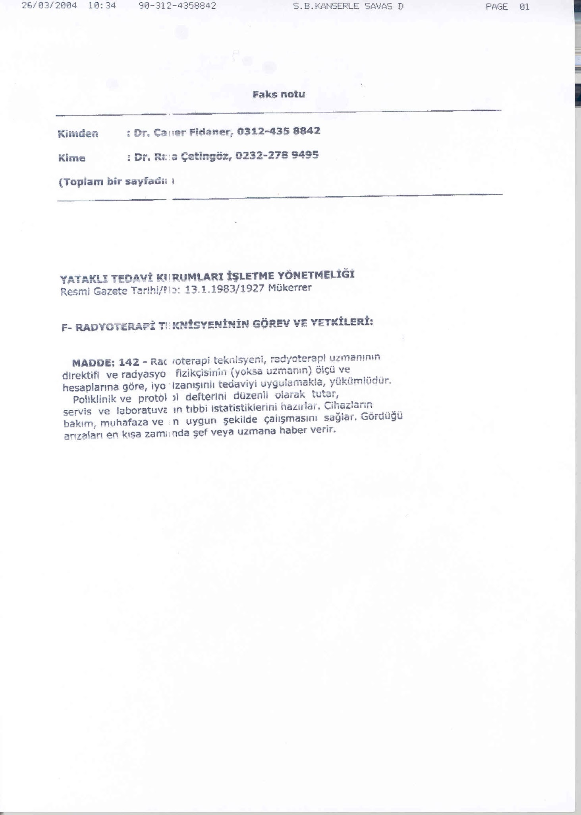

Slide 3
Radyoterapi hazırlığı, uygulaması ve hasta üzerine olası zararları çok karmaşık bir süreçtir.
Eskiden radyoterapide geniş alanlar ve görece düşük dozlar söz konusuydu
Teknikerin rolü daha azdı
RTT eğitiminde radyoterapiye özgü kavramlar sınırlı
Konuk öğretim üyeleri aracılığıyla eğitim
Bazı merkezlerde uygulama hastaneleri bulunmuyor(du)

Slide 4
RTT teknikerleri, stajlar hariç, kuramsal eğitimde genellikle yer almıyor
Eğitimler programları radyasyon onkoloji uzmanları ve tıbbi fizik uzmanları tarafından hazırlanıyor. Eğitim aynı kişiler tarafından veriliyor
Modern radyoterapi gittikçe daha karmaşık tedavileri içerecek
1x34 GY, 3x18 Gy gibi çok yüksek dozlar
Sistemik tedavilerle (KT, immunoterapi) eşzamanlı RT

Slide 5
Radyasyon kazaları
Farkındalık ve bilgi eksikliği
İşlemlerin kontrol eksiklği
İyi eğitimli, kalifiye çalışan eksikliği
Holmerg O. 2007

Slide 6
Son 30 yılda 7741 kaza/olay, 3125 hastayı etkilemiş:
Önemli kısmı sistem/işlem hatası:
Yanlış ekipman ve yanlış setup
Yanlış tedavi kararı bilgisi ve deneyimi yetersiz personel
Yanlış tedavi uygulaması
Ted. kontrolünün yetersiz yapılması

Slide 7
Bilgi ve deneyim kazanmak
Zamanla
ve
ustalarla…

Slide 8
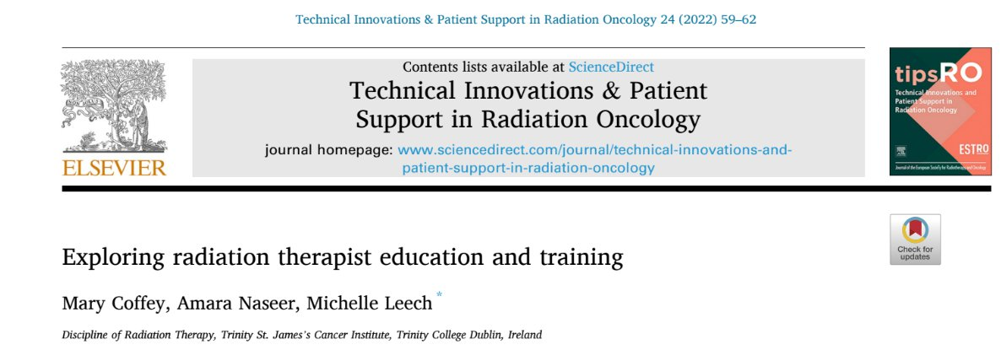

Slide 9
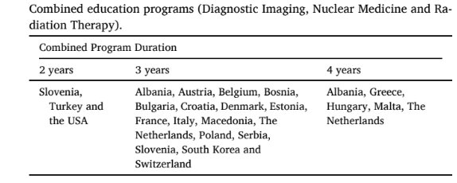

Slide 10
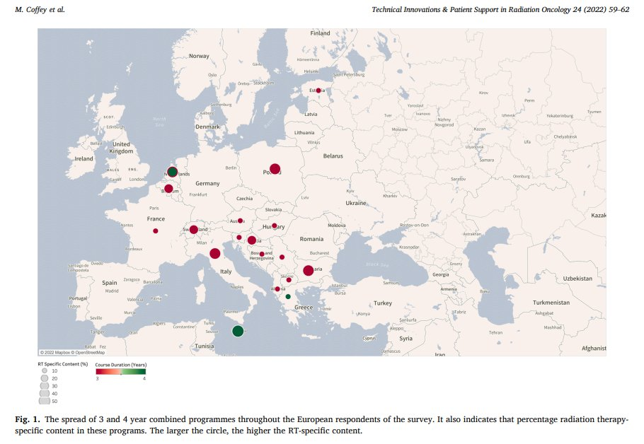

Slide 11
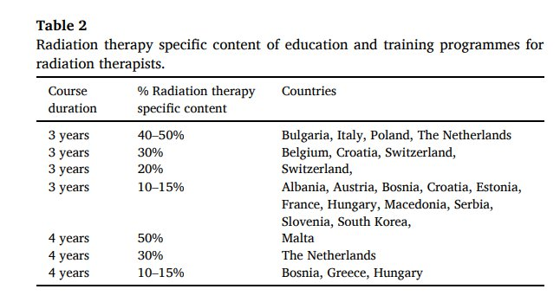

Slide 12
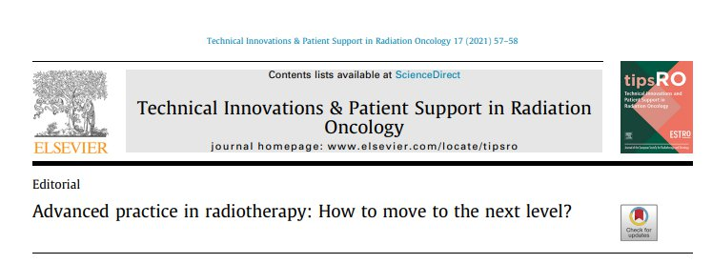

Slide 13
Eğitimde standart önemli

Slide 14


Slide 15
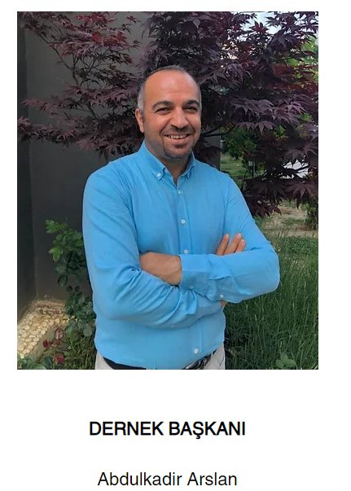

RTT Derneği Yönetim Kurulu

Slide 16
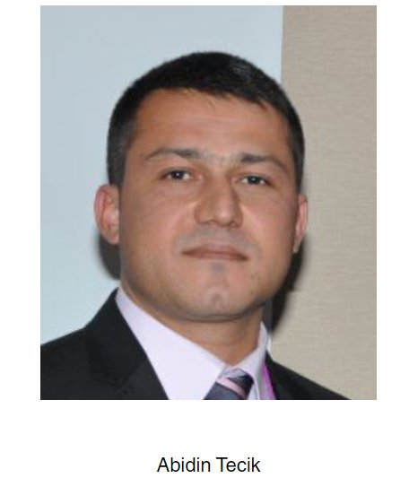
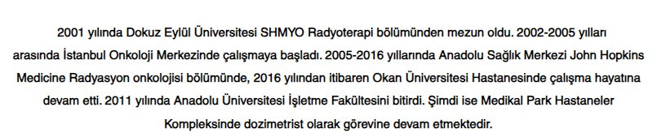

Slide 17
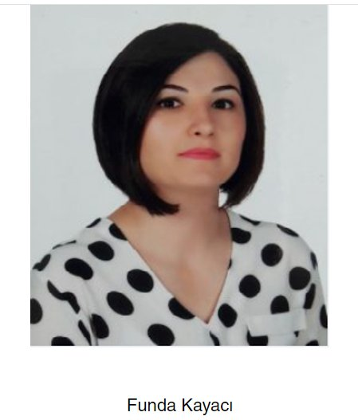
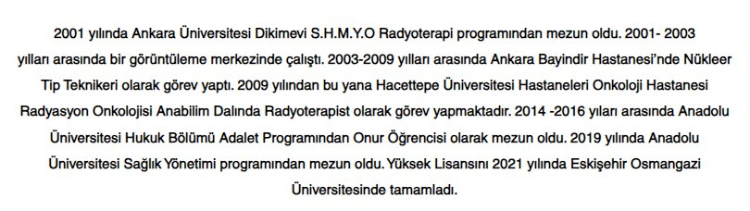

Slide 18
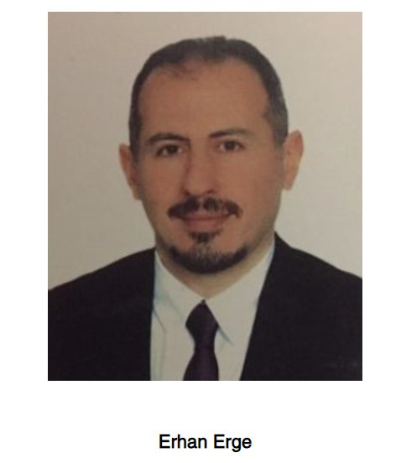
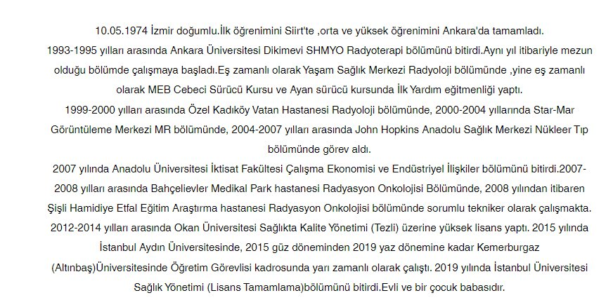

Slide 19
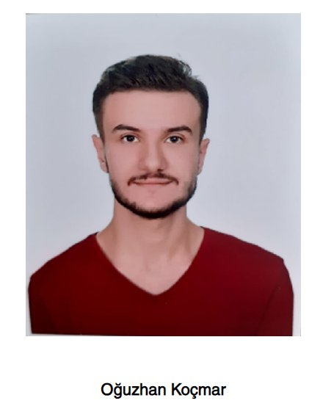
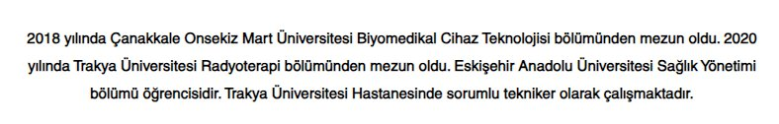

Slide 20
Kendini aşma, geliştirme çabası
Bilgiye susamışlık
Eğitim, öğretim hakkı

Slide 21
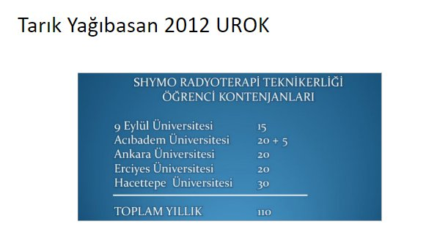

Slide 22
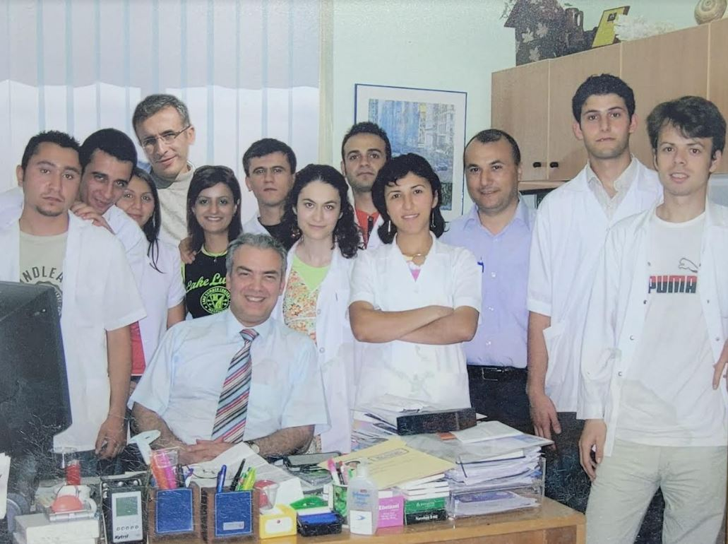

Slide 23
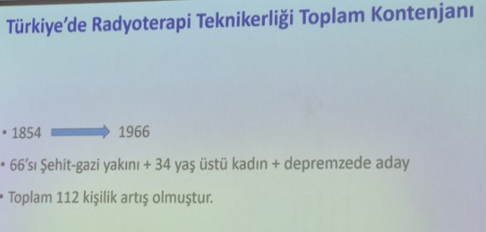

Slide 24
Kurumsal çabalar

Slide 25


Slide 26


Slide 27
Kurumsal çabalar ancak günceli takip etmeye yarar

Slide 28
Eğitimin 4 yıla çıkmasıyla
Kişisel gelişimin önü açılacak
Akademik eğitim alınacak
Eğitim verecek, araştırmalar yapılacak dolasıyla mesleği geliştirme, ilerletme
İnnovasyon

Slide 29
Özlük haklarında artış
Meslekte otonomi ile diğer uzmanlık alanları özüne dönecek
Beklentiler karşılandığı için maddi ve manevi doyum sağlanacak

Slide 30
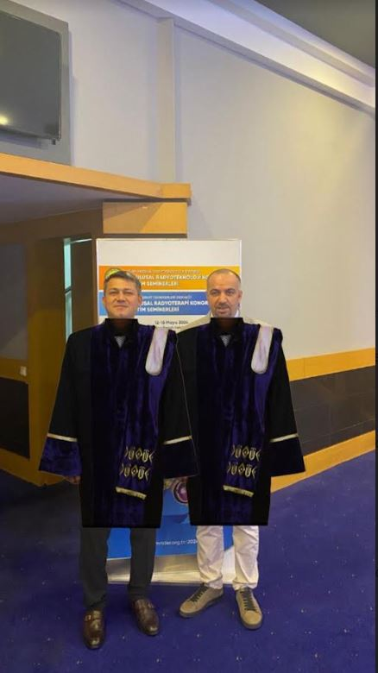

Slide 31
Dün akşam GPT-4o(mni) duyuruldu.
Bu sabah artık farklı bir dünya var ve daha fazla bilgiye ulaşmaya gereksinim…

Slide 32
RTT eğitimi 4 yıl mı olmalı
Tartışılacak bir konu değil,
artık bir zorunluluktur…

Slide 33
Dr. Rıza Çetingöz rizacetingoz@gmail.com
0532 316 21 90

Slide 36
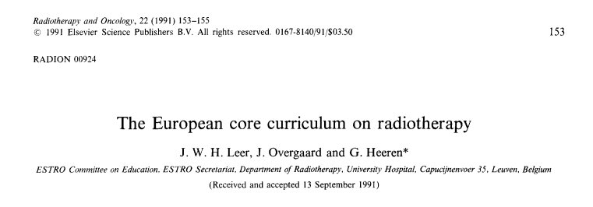

Slide 37
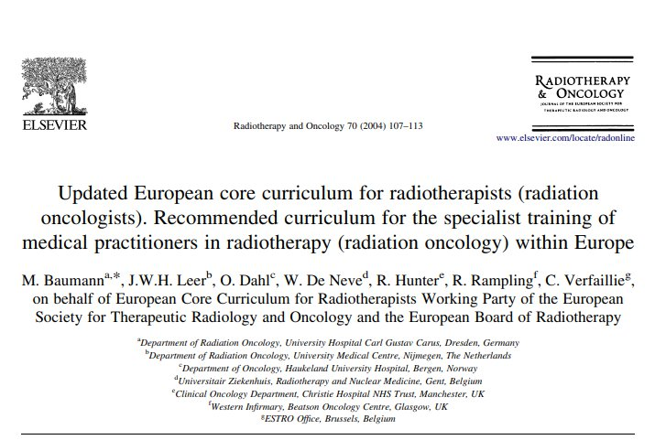

Slide 38
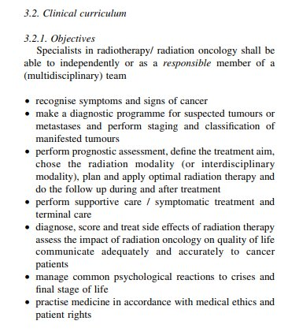

Slide 39
